Slide 1


Slide 2


Gobierno Autónomo
Descentralizado Municipal
RIOBAMBA
Rendición de Cuentas
Mayo a Diciembre 2014
Ing. Napoleón Cadena Oleas
Alcalde del Cantón Riobamba

Slide 3
Gobierno Autónomo
Descentralizado Municipal
RIOBAMBA
ALCANCE DE LA RENDICIÓN DE CUENTAS
May 15 de 2014
Dic de 2014
Inicia nuestra Administración
Aprobación del PRESUPUESTO
Ago 15 de 2014
7 MESES DE GESTIÓN
4 MESES DE EJECUCIÓN PRESUPUESTARIA
Notes:
Luego del triunfo obtenido en las elecciones seccionales del 23 de febrero del 2014, la actual administración entra en funciones el 15 de mayo del 2014

Slide 4
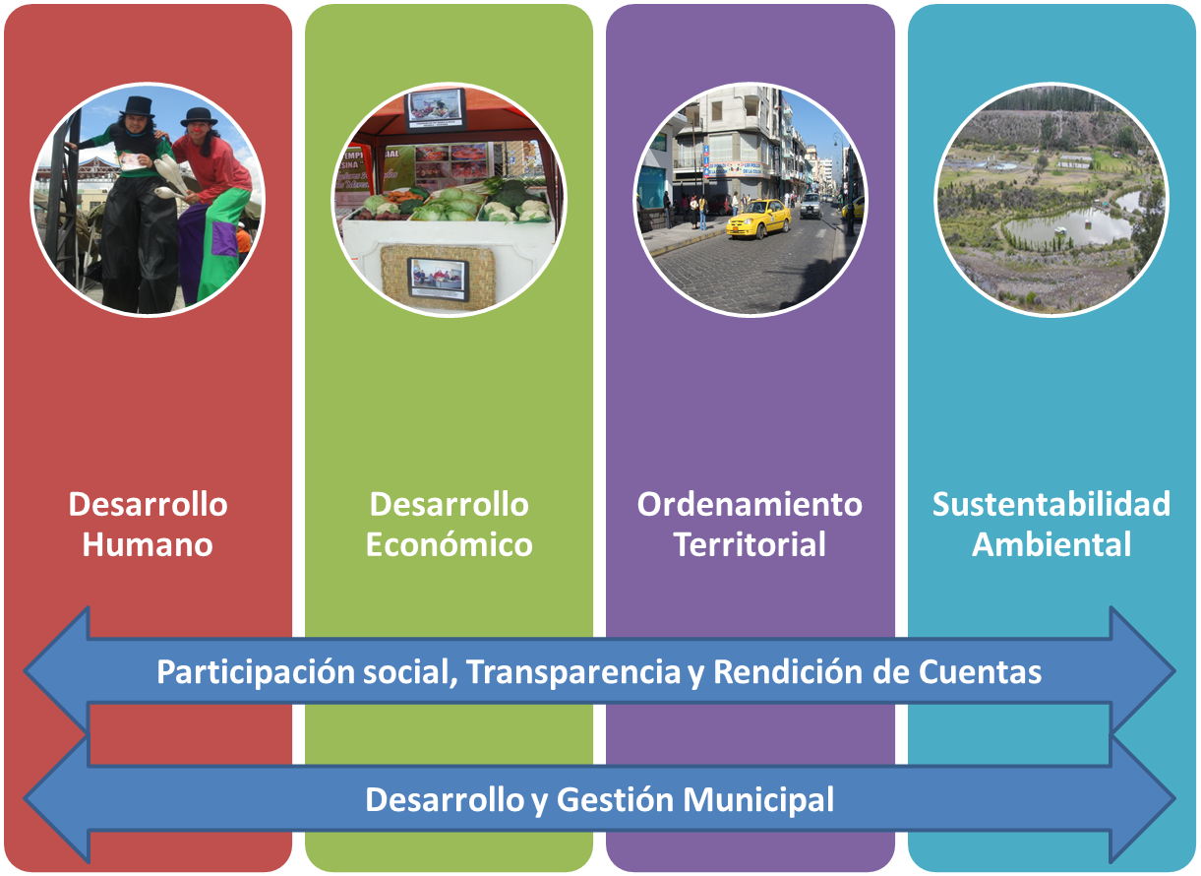
Gobierno Autónomo
Descentralizado Municipal
RIOBAMBA
NUESTRA PROPUESTA
Notes:
Uno de nuestros ejes transversal es la rendición de cuentas

Slide 5

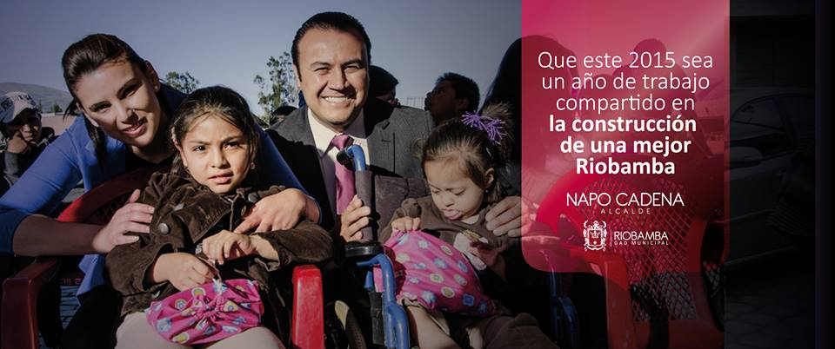
DESARROLLO HUMANO

Slide 6
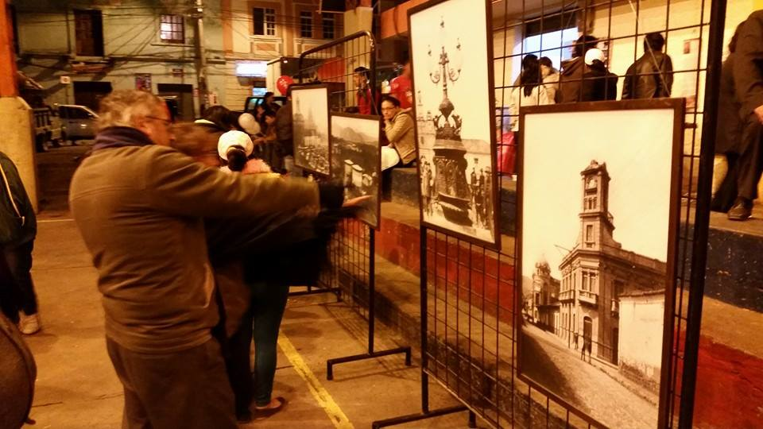
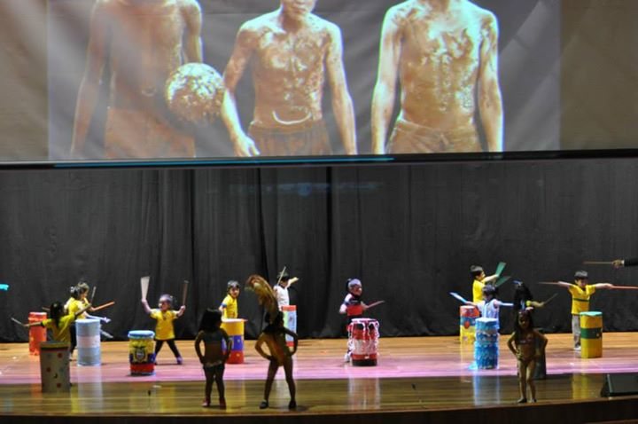
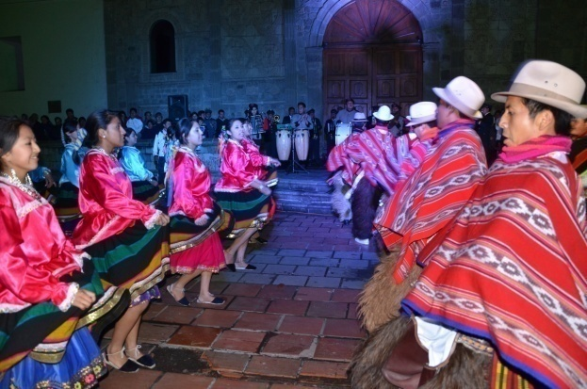
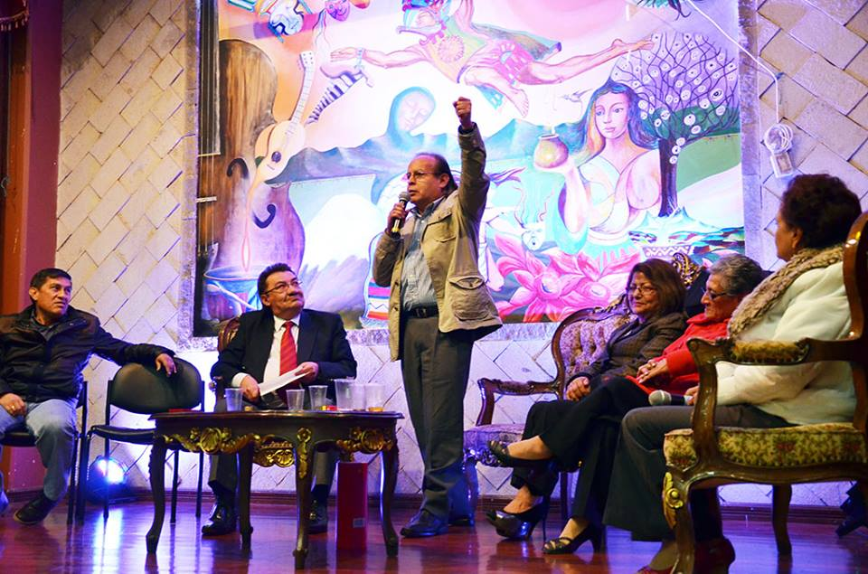
Gobierno Autónomo
Descentralizado Municipal
RIOBAMBA
GESTIÓN CULTURAL
MUESTRAS PICTÓRICAS
TEATRO INFANTIL
2014
497
eventos
DANZA
FESTIVALES POPULARES
Notes:
Dificultades y Problemas detectados en la anterior Administración en Participación Social, Transparencia y Rendición de Cuentas

Slide 7
Gobierno Autónomo
Descentralizado Municipal
RIOBAMBA
EVENTOS CULTURALES
Año 2013
160
Año 2014
413
Incremento
258%

Slide 8
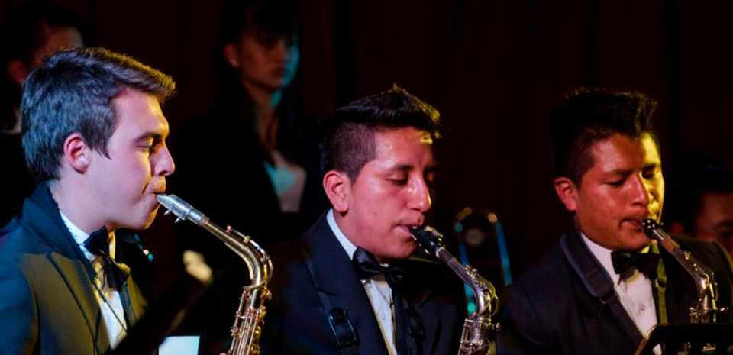
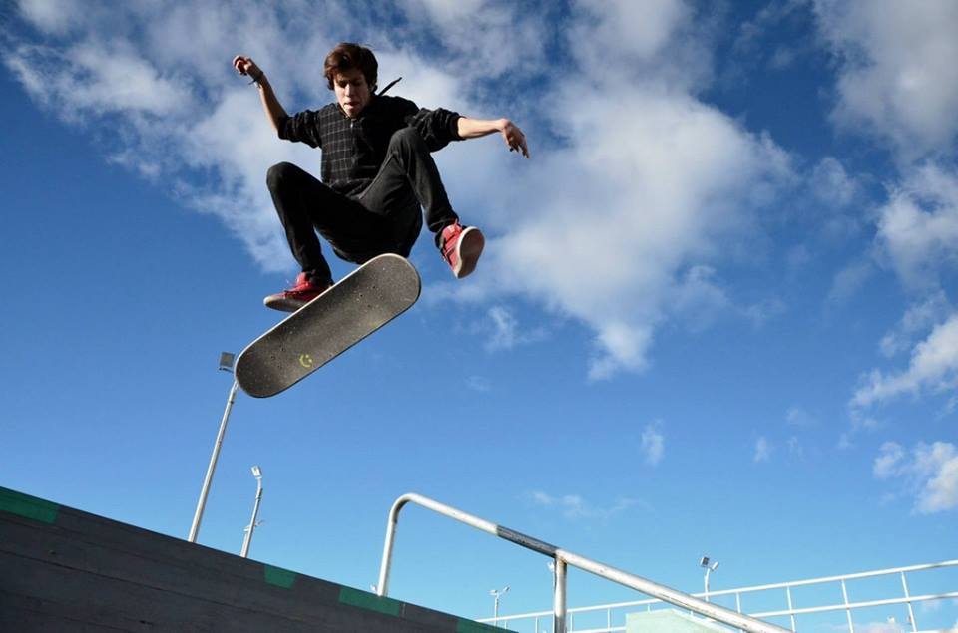
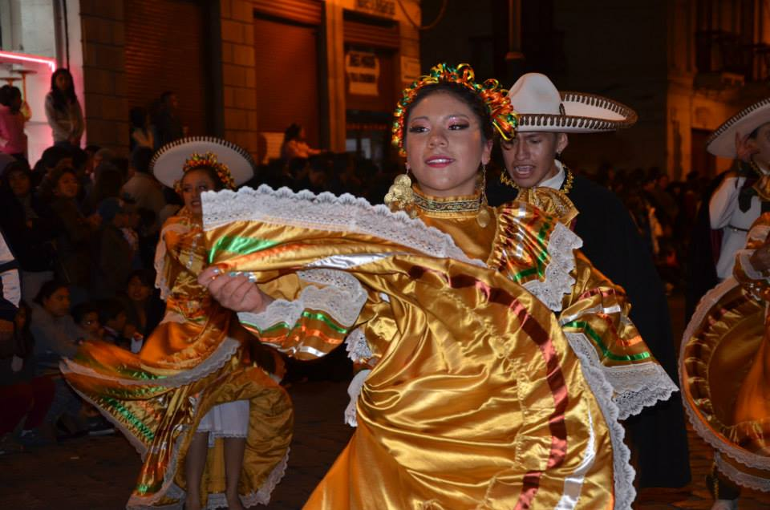
92861 Ciudadanos participando de actividades culturales en el 2014
Gobierno Autónomo
Descentralizado Municipal
RIOBAMBA
EVENTOS CULTURALES
42000 personas participaron en el 2013

Slide 9
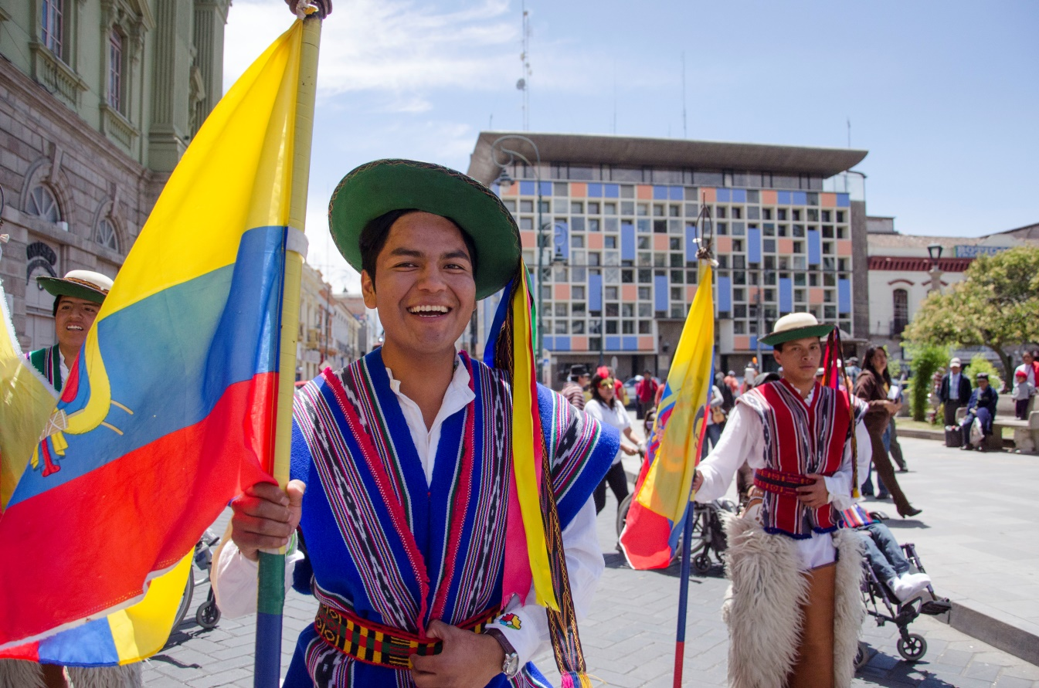
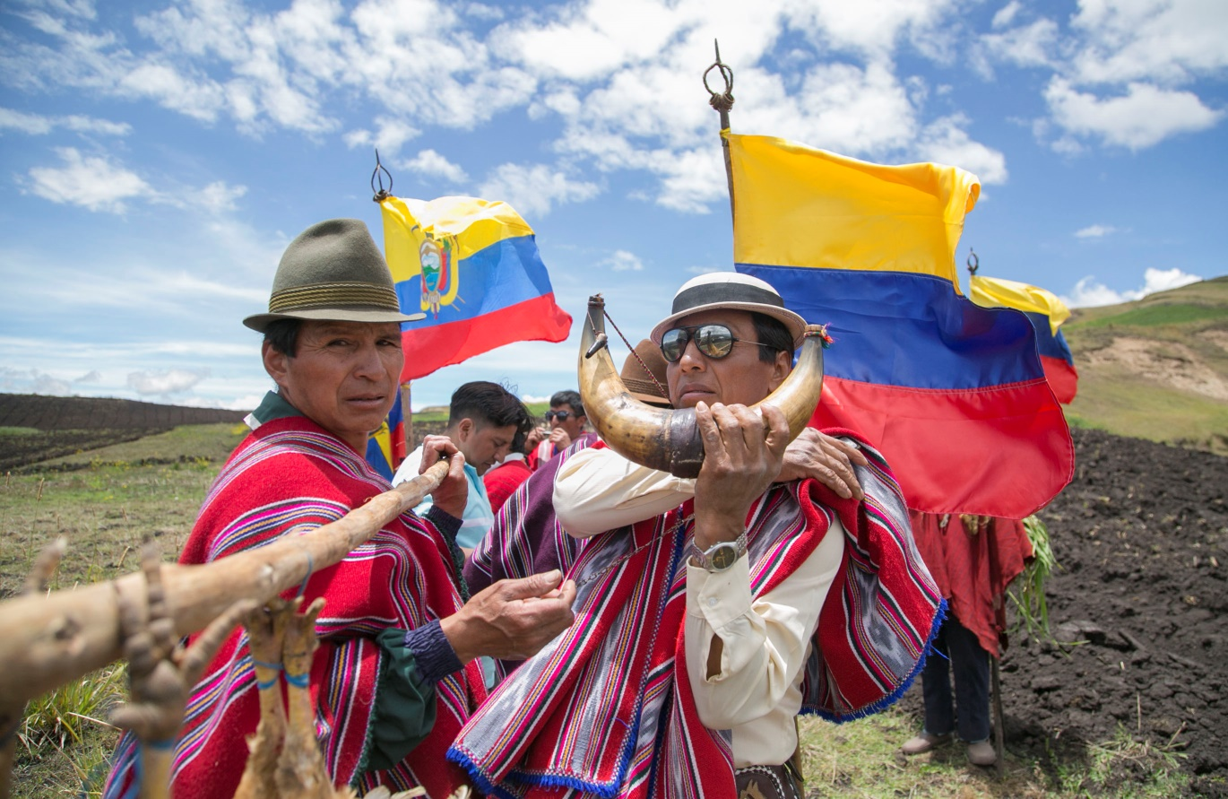
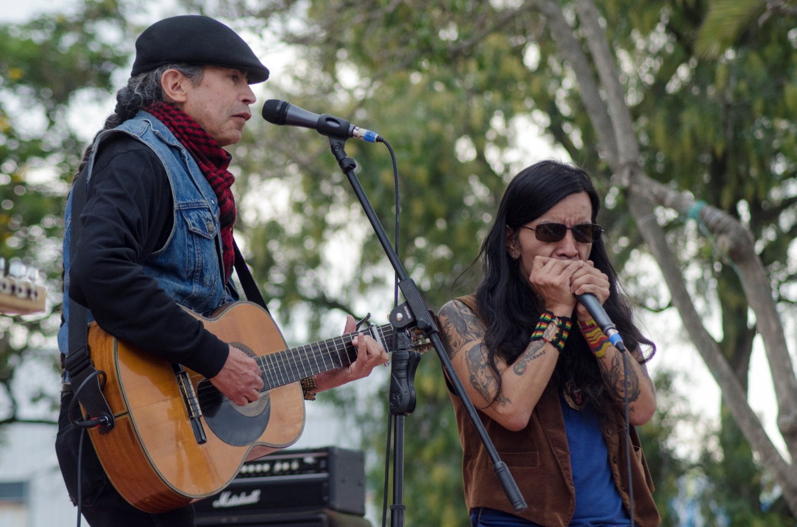
Gobierno Autónomo
Descentralizado Municipal
RIOBAMBA
EVENTOS CULTURALES
37,14% de la población del Cantón participa de estos eventos en el 2014, en el 2013 la participación fue del 17%.

Slide 10
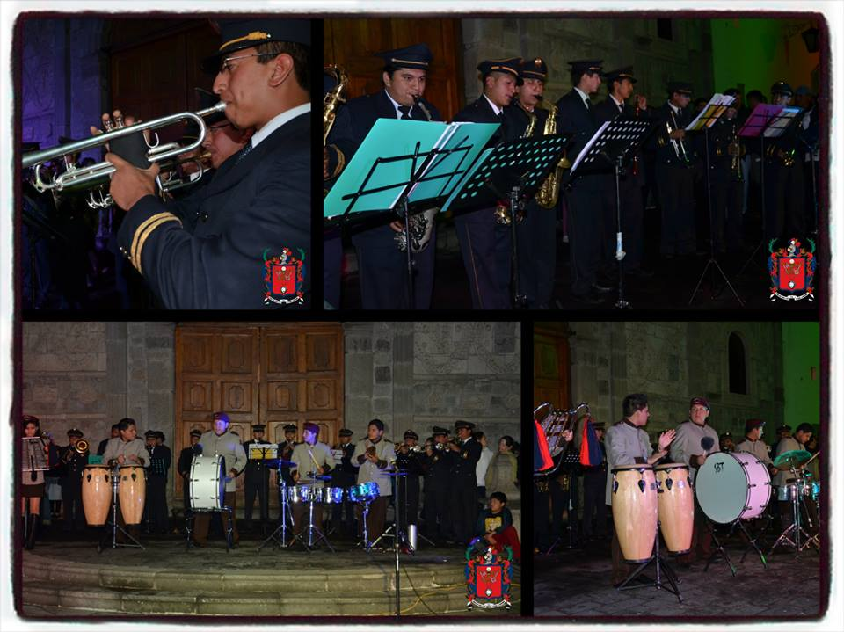
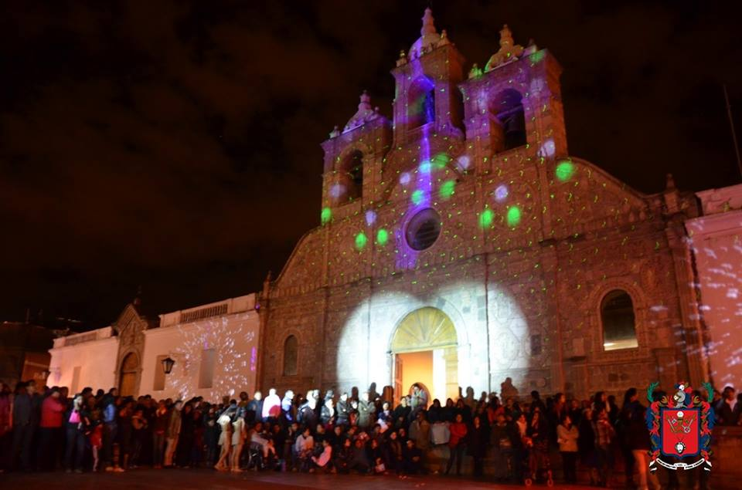
Gobierno Autónomo
Descentralizado Municipal
RIOBAMBA
GESTIÓN CULTURAL
BANDA MUNICIPAL
RETRETAS
Notes:
Dificultades y Problemas detectados en la anterior Administración en Participación Social, Transparencia y Rendición de Cuentas

Slide 11
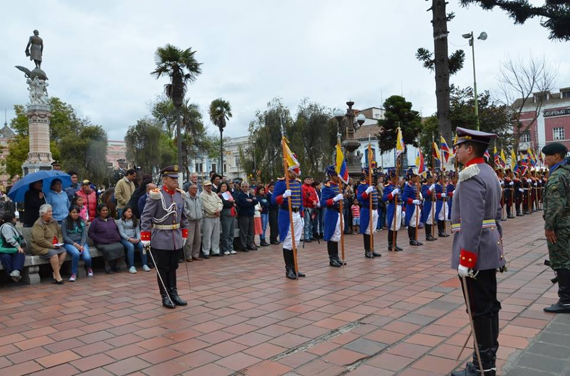
Gobierno Autónomo
Descentralizado Municipal
RIOBAMBA
GESTIÓN CULTURAL
CIVISMO
E
IDENTIDAD
Fundación de Riobamba
(15 de agosto de 1534)
Notes:
Dificultades y Problemas detectados en la anterior Administración en Participación Social, Transparencia y Rendición de Cuentas

Slide 12
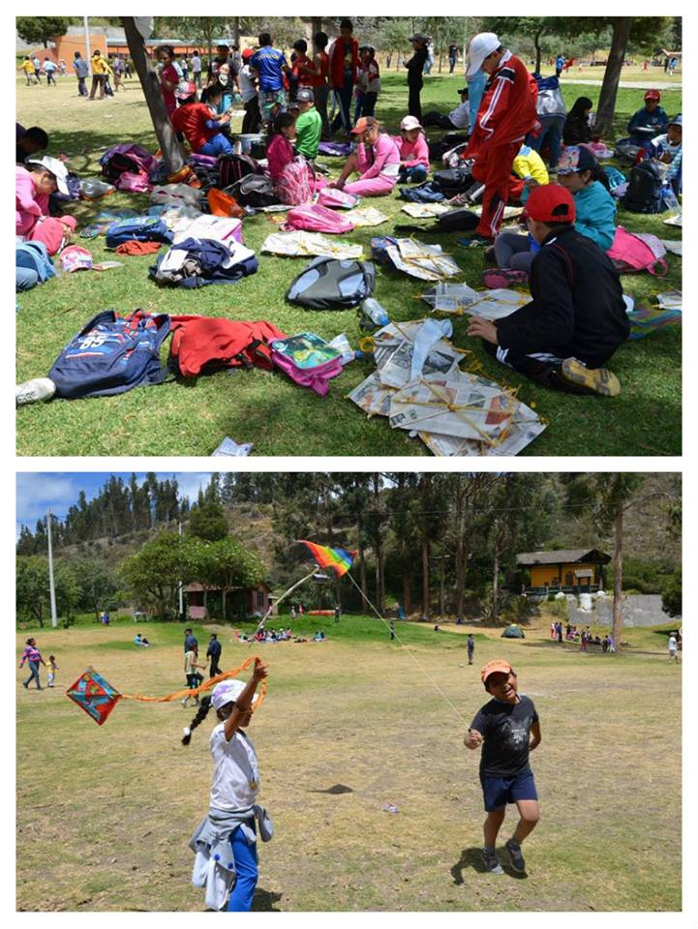
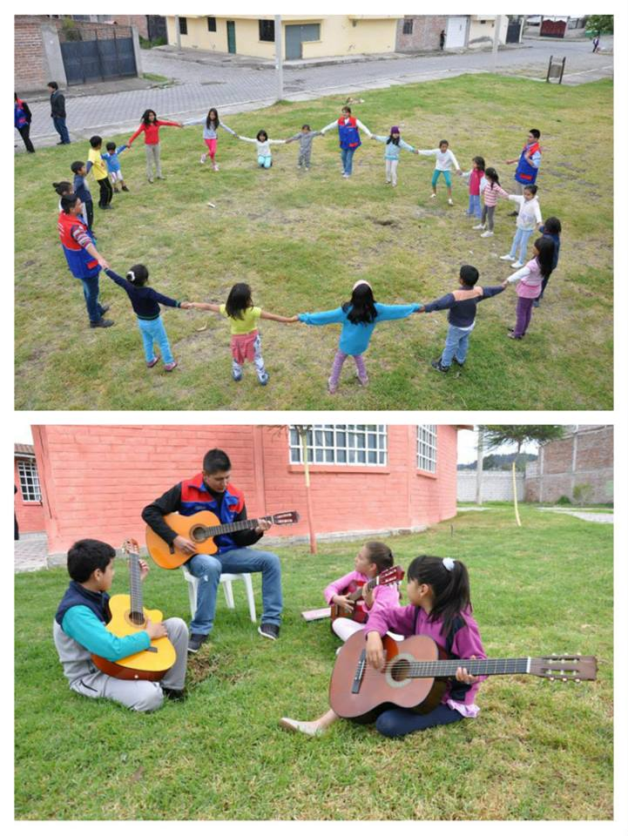
Gobierno Autónomo
Descentralizado Municipal
RIOBAMBA
DESARROLLO SOCIAL Y HUMANO
Colonias vacacionales
Notes:
Dificultades y Problemas detectados en la anterior Administración en Participación Social, Transparencia y Rendición de Cuentas

Slide 13
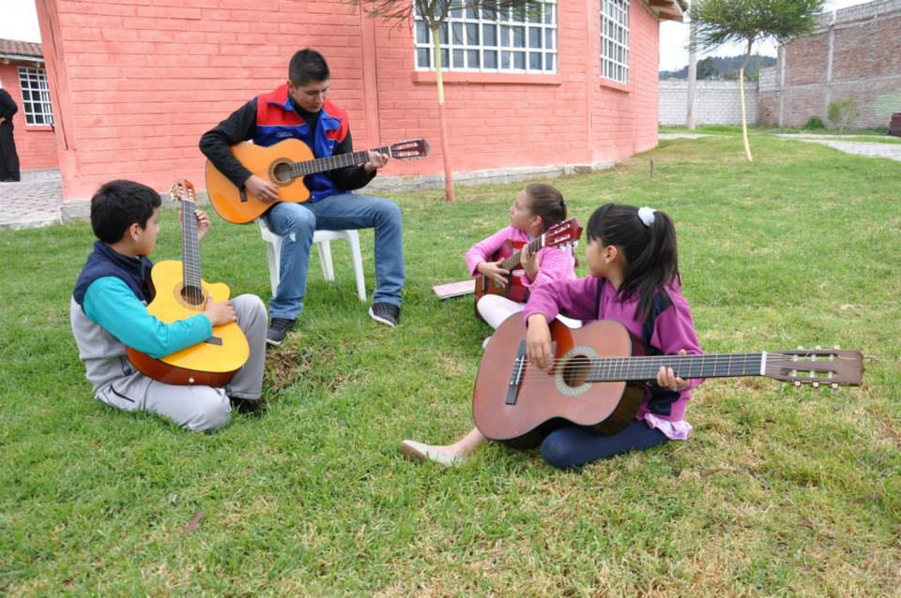
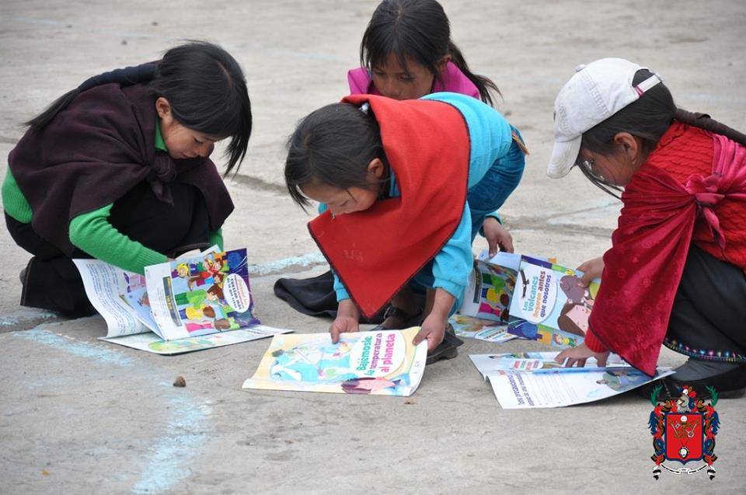
Gobierno Autónomo
Descentralizado Municipal
RIOBAMBA
DESARROLLO SOCIAL Y HUMANO
Cursos vacacionales en la zona urbana: 500 personas
INCLUSIÓN
y por primera vez en el sector en las parroquias rurales San Juan, Pungalá, Flores y Punín
1.300 personas (33 comunidades)
Notes:
Dificultades y Problemas detectados en la anterior Administración en Participación Social, Transparencia y Rendición de Cuentas

Slide 14
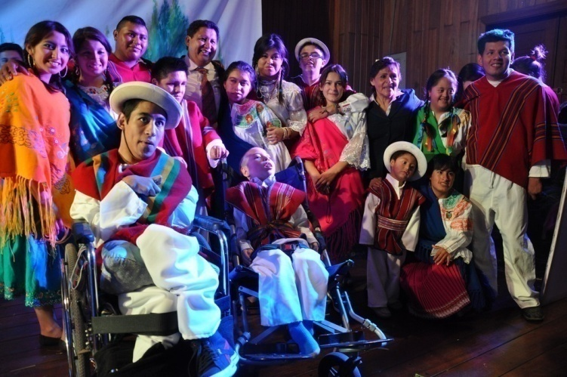
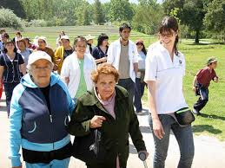
Gobierno Autónomo
Descentralizado Municipal
RIOBAMBA
DESARROLLO SOCIAL Y HUMANO
Cursos vacacionales para niños y jóvenes con discapacidad: 40 personas
INCLUSIÓN
300 adultos mayores en caminatas, Taichí y otras actividades culturales
Notes:
Dificultades y Problemas detectados en la anterior Administración en Participación Social, Transparencia y Rendición de Cuentas

Slide 15
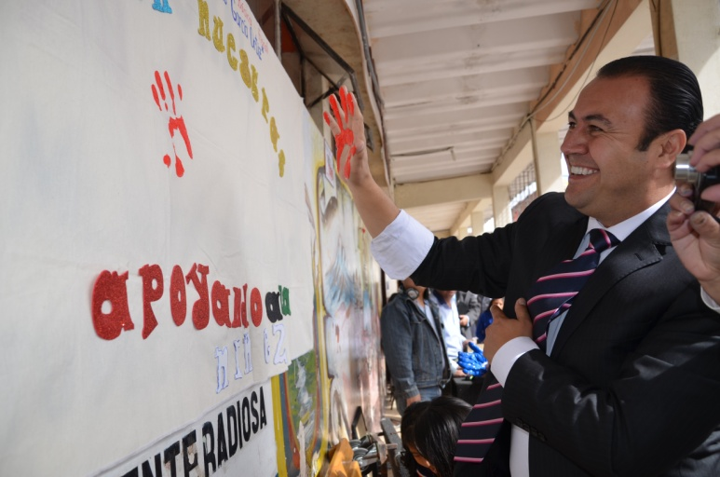
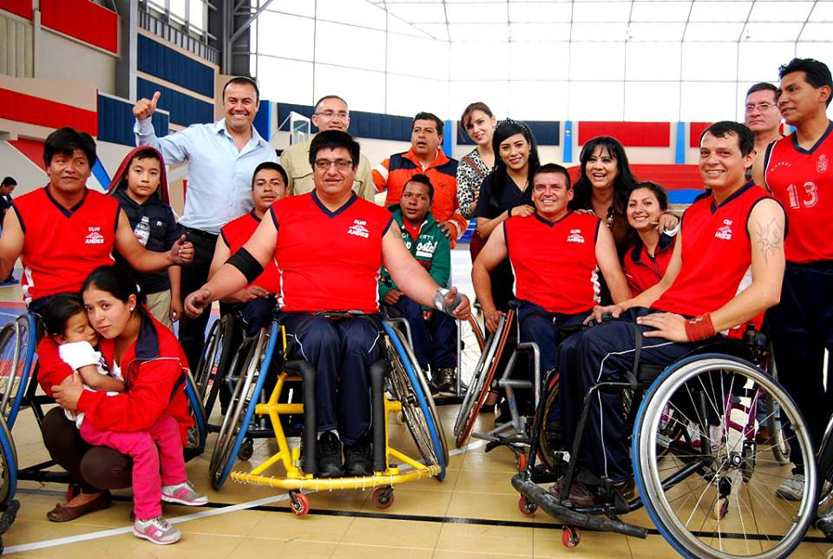
Gobierno Autónomo
Descentralizado Municipal
RIOBAMBA
DESARROLLO SOCIAL Y HUMANO
10% del presupuesto para grupos de atención prioritaria
1´698.987,56 (Desarrollo Humano)
Notes:
Dificultades y Problemas detectados en la anterior Administración en Participación Social, Transparencia y Rendición de Cuentas

Slide 16
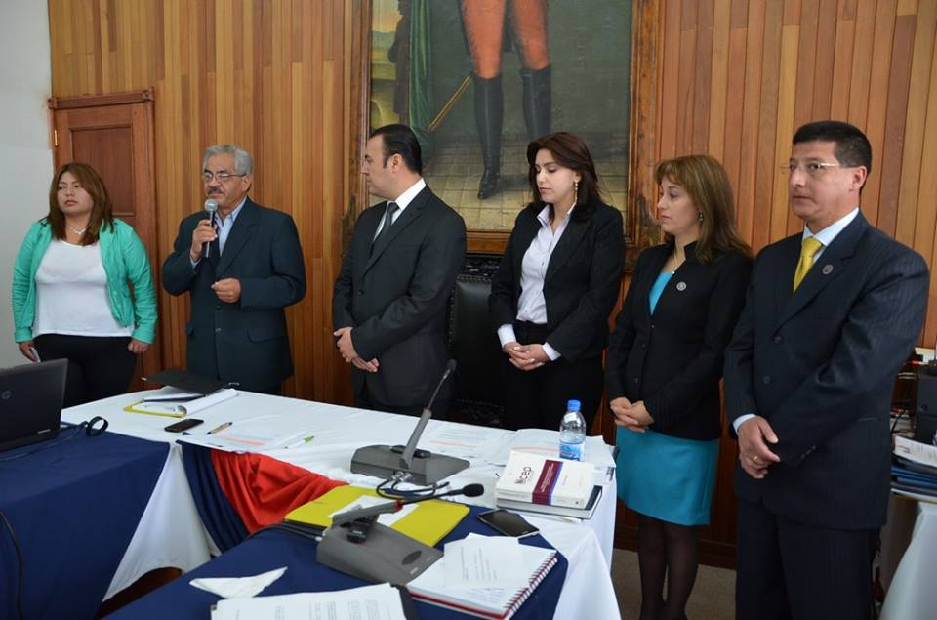
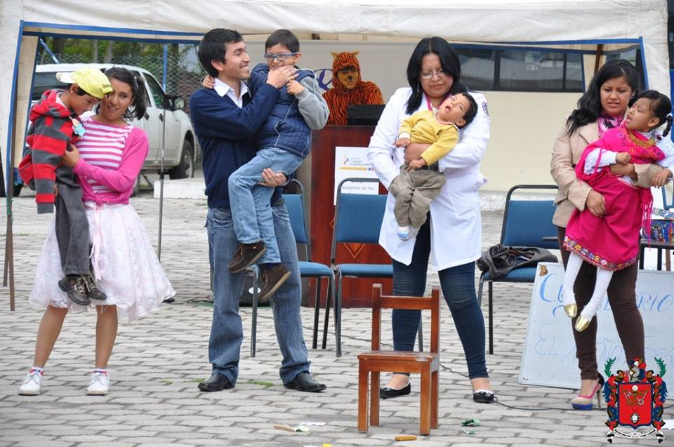
Gobierno Autónomo
Descentralizado Municipal
RIOBAMBA
CONTEXTO
DESARROLLO SOCIAL Y HUMANO
Convenio “Despertar de los ángeles”, centro de atención a personas con discapacidad. Terapia física y psicológica. (más de 100 personas a nivel de todo el cantón)
MIES – GADM Riobamba
Notes:
Dificultades y Problemas detectados en la anterior Administración en Participación Social, Transparencia y Rendición de Cuentas

Slide 17
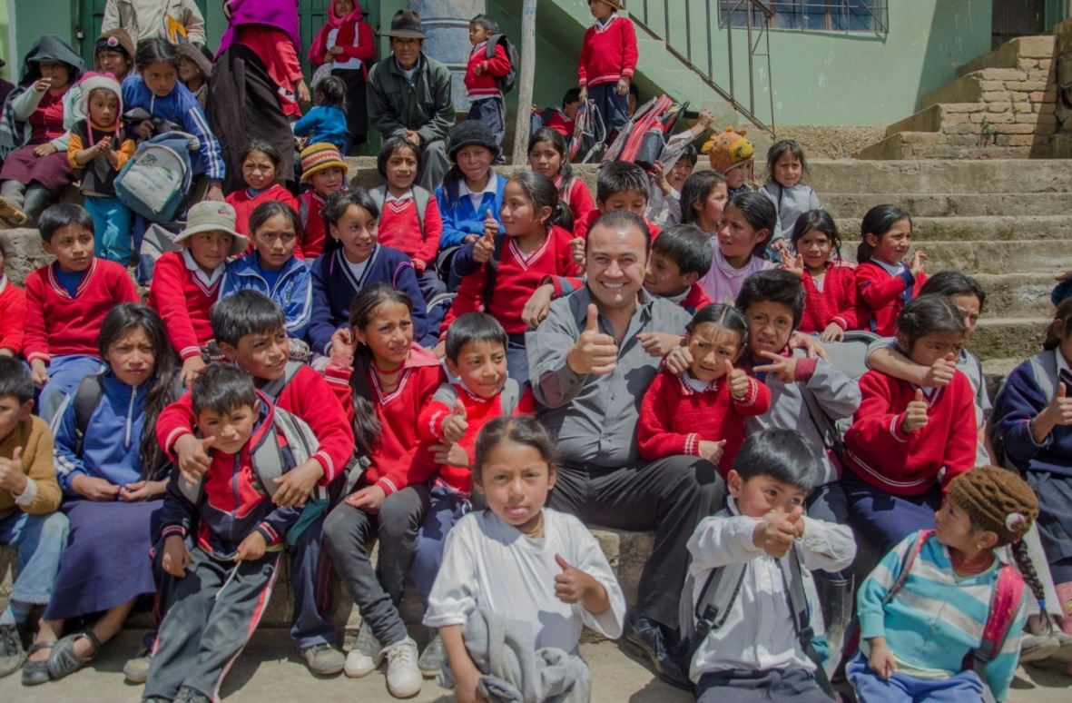
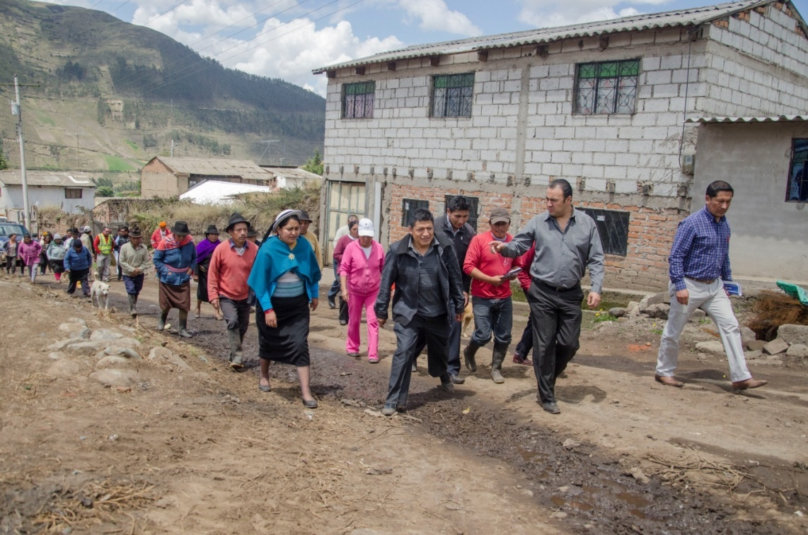
Gobierno Autónomo
Descentralizado Municipal
RIOBAMBA
DESARROLLO HUMANO
Se crea la Unidad de Desarrollo Rural Integral para potenciar la atención de las parroquias rurales.
INCLUSIÓN
El presupuesto de Parroquias rurales se incrementó en 111,51%
Notes:
Dificultades y Problemas detectados en la anterior Administración en Participación Social, Transparencia y Rendición de Cuentas

Slide 18
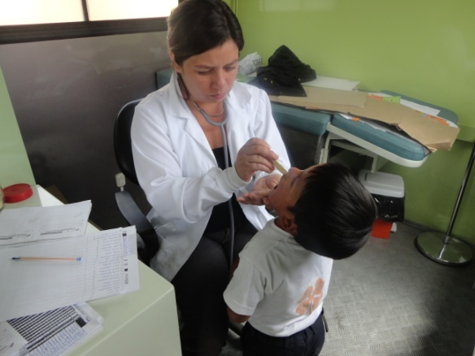
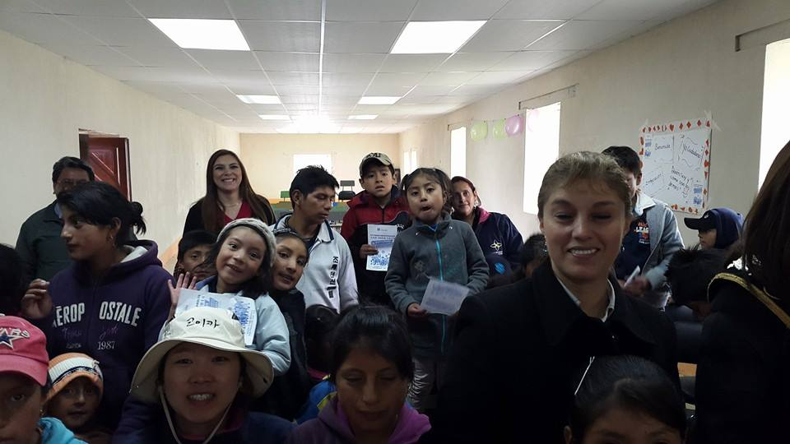
Gobierno Autónomo
Descentralizado Municipal
RIOBAMBA
CONTEXTO
DESARROLLO HUMANO
Entrega de multivitamínicos en el Día del Niño Beneficiarios: 2.500 personas
Campaña de Desparasitación y entrega de Multivitamínicos: 1.500 personas
SALUD
Promoción y atención en salud; educación; derechos Humanos. Total 14.446 beneficiarios.
Notes:
Dificultades y Problemas detectados en la anterior Administración en Participación Social, Transparencia y Rendición de Cuentas

Slide 19
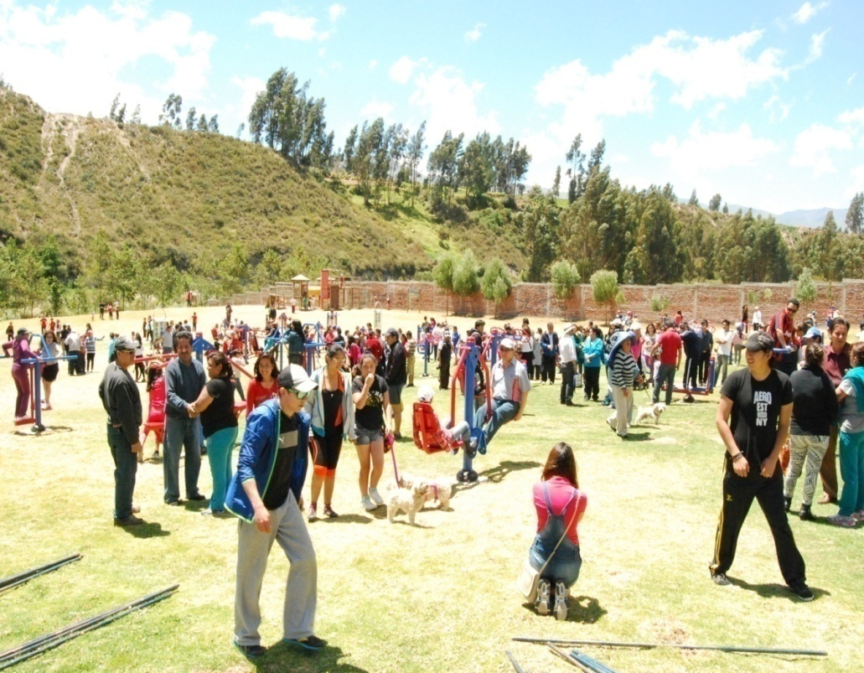
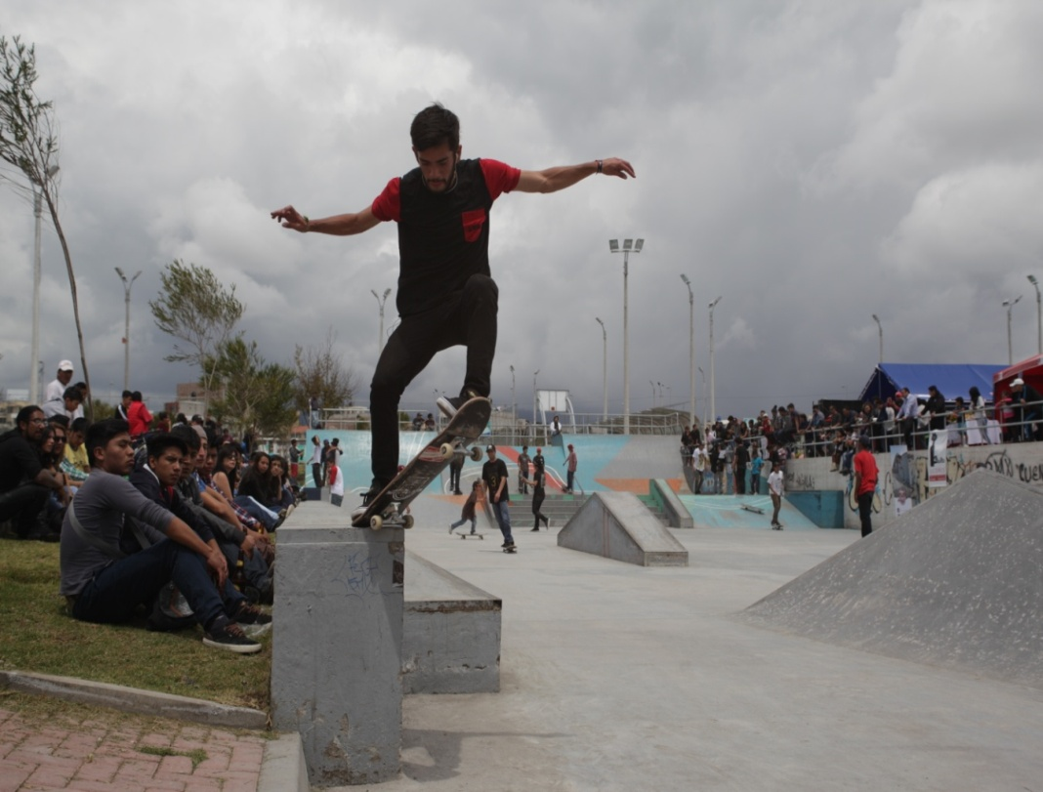
Gobierno Autónomo
Descentralizado Municipal
RIOBAMBA
DESARROLLO SOCIAL Y HUMANO
42 máquinas de ejercicios en el gimnasio al aire libre creado en el parque Ecológico y otros barrios.
RECREACIÓN
Las culturas urbanas se revitalizan, conciertos de rock, concurso de skate en el parque sesquicentenario.
Notes:
Dificultades y Problemas detectados en la anterior Administración en Participación Social, Transparencia y Rendición de Cuentas

Slide 20

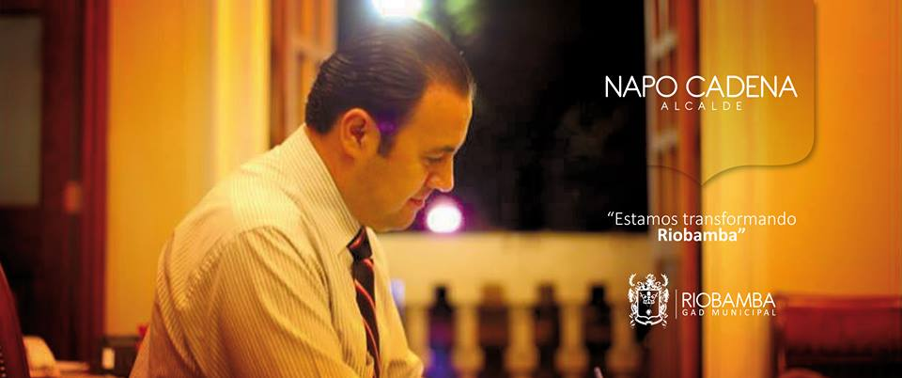
DESARROLLO ECONÓMICO

Slide 21
Gobierno Autónomo
Descentralizado Municipal
RIOBAMBA
DESARROLLO SOCIAL Y HUMANO
Desarrollo Económico
Desorden Comercial e Informalidad
Incumplimiento de ordenanzas, pérdida del parque industrial
Escasa promoción turística
Camal Municipal Clausurado

Slide 22
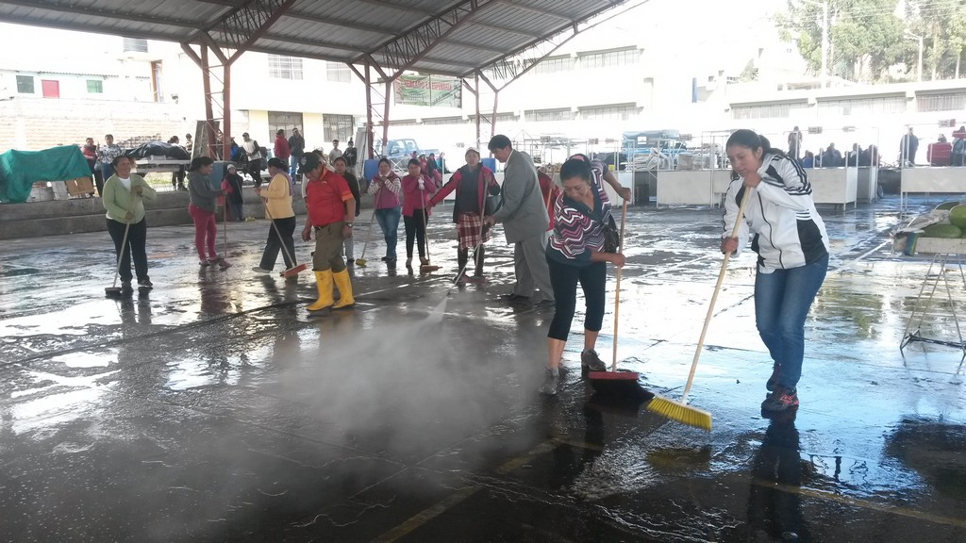
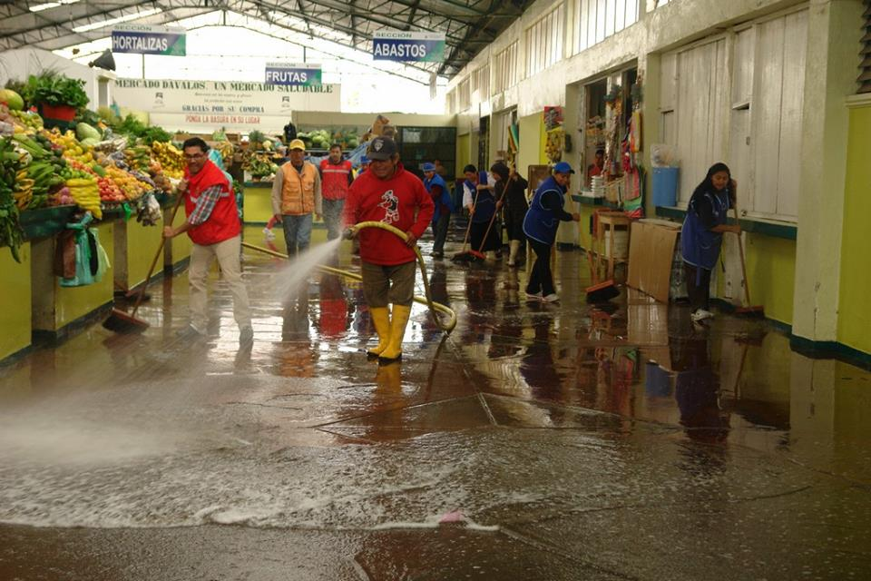
Gobierno Autónomo
Descentralizado Municipal
RIOBAMBA
MERCADOS
Año 2013
160
Año 2014
389
Incremento
243%
Notes:
Señalización y ordenamiento de comerciantes por tipo de producto en mercados y plazas de la ciudad

Slide 23
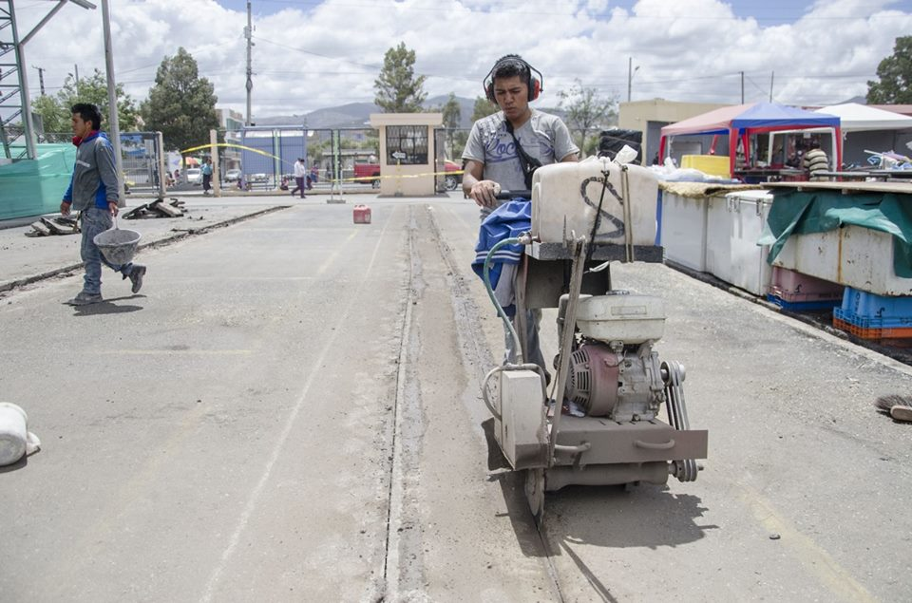
Gobierno Autónomo
Descentralizado Municipal
RIOBAMBA
MERCADOS
85% Satisfacción de Comerciantes
Notes:
Señalización y ordenamiento de comerciantes por tipo de producto en mercados y plazas de la ciudad

Slide 24
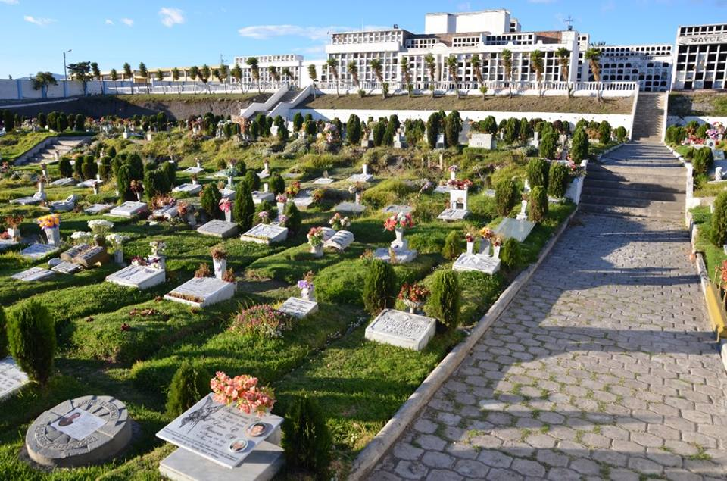
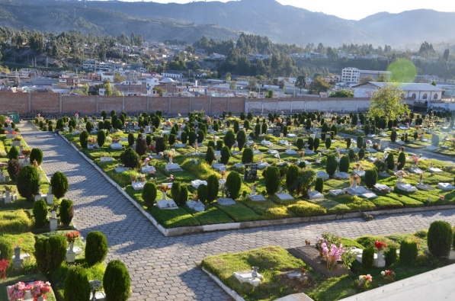
Gobierno Autónomo
Descentralizado Municipal
RIOBAMBA
CEMENTERIOS
ACTIVIDAD | MONTO DE INVERSIÓN | RESULTADO
Mantenimiento cámaras frigoríficas | 1.200,00 | Expedición de certificación
Construcción de cuerpo de bóvedas | 121.576,53 | Ampliación de capacidad en 500 bóvedas y 500 nichos
Materiales de construcción y plomería | 2.628,70 | Ampliación de vida útil de los cementerios
TOTAL: | $125.405,23
Se obtuvo la certificación de ARCSA de los dos cementerios (Yaruquíes y Riobamba)

Slide 25
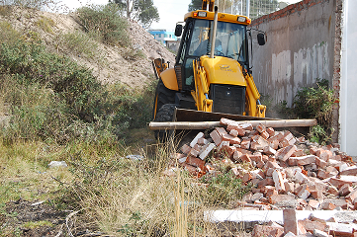
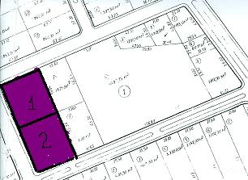
EXPEDIENTE DE LA COMPAÑÍA DE ECONOMÍA MIXTA PARQUE
INDUSTRIAL RIOBAMBA (INPRIOCEM)
PARQUE INDUSTRIAL
RECOMENDACIONES DE LA CONTRALORÍA GENERAL DEL ESTADO
“EXAMEN ESPECIAL PARQUE INDUSTRIAL RIOBAMBA (INPRIOCEM)”
1.- RECUPERACIÓN DE PASAJE PEATONAL LINDERO DEL LOTE DENOMINADO “PARQUE VIAL” EN BASE A LA ORDENANZA 008 Y DEL PLANO ADJUNTO A ÉSTA
CUMPLIDA
2.- NULIDAD DE CONTRATOS DE COMPRAVENTA DIRECTA CELEBRADOS A FAVOR DEL ACCIONISTA MAYORITARIO DEL PARQUE INDUSTRIAL (INPRIOCEM)
A. Compraventa del predio “AGUISACTE O CAMINO A CHAMBO”, de 30.406,18 m2, vendido en $ 63.521,31
B. Compraventa de los lotes UNO y DOS de la Manzana I en el Parque Industrial de 833,78 m2 y 834,70 m2, vendidos en $ 92.977,37
CUMPLIDA

Slide 26
Gobierno Autónomo
Descentralizado Municipal
RIOBAMBA
CAMAL MUNICIPAL
Capacidad de producción:
FAENAMIENTO | ANTES | ACTUAL
BOVINOS | 190 | 230
PORCINOS | 230 | 280
OVINOS | 300 | 360
20,8%
INVERSIÓN ANTERIORES ADMINISTRACIONES
INVERSIÓN ADMINISTRACIÓN ACTUAL
306.612,60
831.173,53
Notes:
PASAMOS DE UNA CAPACIDAD DE FAENAMIENTO DE 720 ANIMALES, A 870, UN INCREMENTO DEL 20,83%

Slide 27
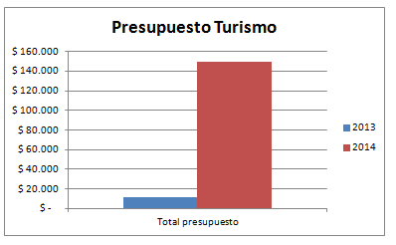
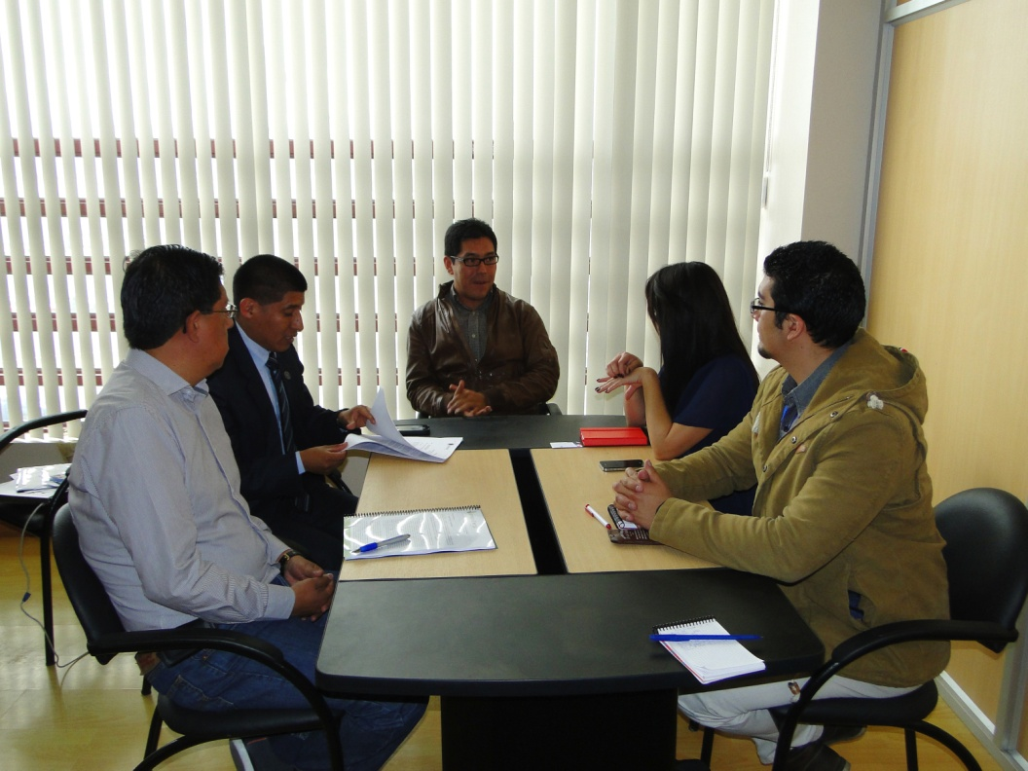
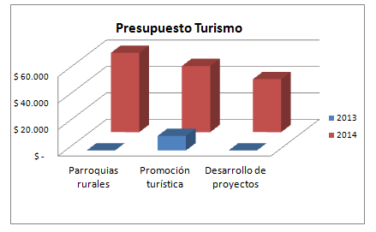
Gobierno Autónomo
Descentralizado Municipal
RIOBAMBA
TURISMO
Posicionamiento del destino y marca territorial Riobamba a 50.000 turistas con un incremento del presupuesto del 360% en promoción turística, participación en ferias, prensa escrita, televisión nacional y medios digitales.
35% del presupuesto destinado a la promoción turística, 40% del presupuesto de turismo en las parroquias.

Slide 28
Gobierno Autónomo
Descentralizado Municipal
RIOBAMBA
TURISMO
Levantamiento del inventario de atractivos turísticos, validación de diagnóstico y determinación de prioridades en las parroquias de Quimiag, Cacha, San Luis, Punín, Flores, Licto, Pungalá. 68% de atractivos registrados 130 atractivos turísticos a nivel rural y urbano.
Implementación de señalética en la Reserva de Producción de Fauna de Chimborazo
Promoción local y nacional de Riobamba como destino turístico, a través de la Marca Territorial Riobamba.
Elaboración del Plan de Desarrollo de Turismo y elaboración de 3 programas y 6 proyectos

Slide 29
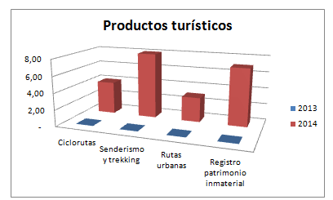
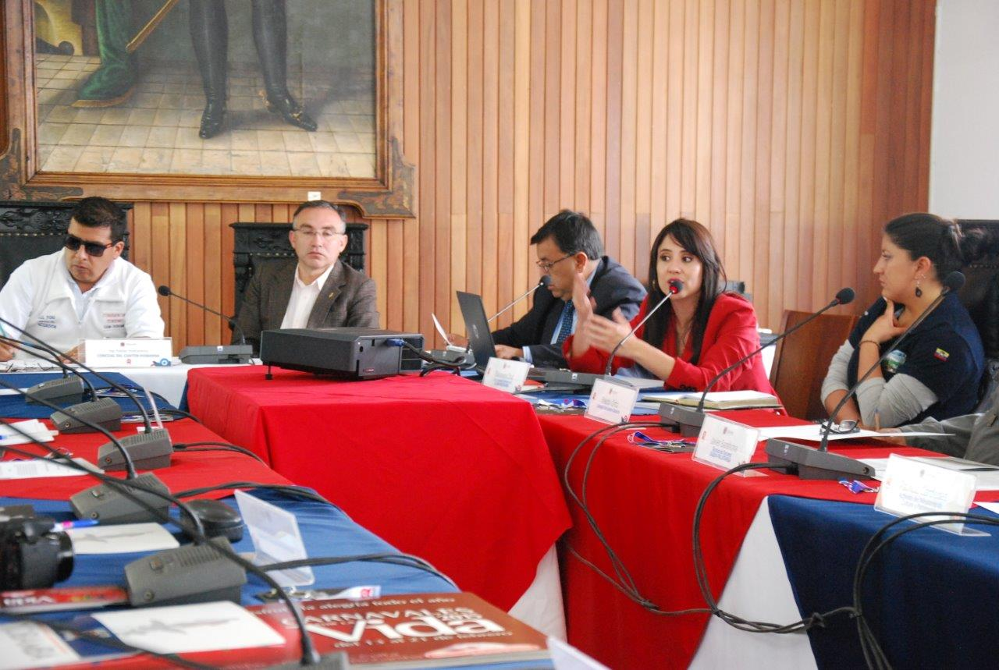
Gobierno Autónomo
Descentralizado Municipal
RIOBAMBA
TURISMO
Actividades/Proyectos | Beneficiarios / Productos desarrollados
Promoción turística | Promoción y difusión a 50.000 turistas
Desarrollo de proyectos de vinculación e investigación: UNACH, ESPOCH, MAE, INPC, Ministerio de Cultura y Patrimonio. | 30 estudiantes beneficiados 6 docentes 15 mesas de trabajo 500 actores del sector turístico
Desarrollo de rutas parroquiales turismo cultural y de naturaleza | 9 Parroquias rurales
Verificación y georreferenciación del catastro turístico | 450 establecimientos turísticos
Desarrollo del proyecto de registro de patrimonio inmaterial | 5 Parroquias rurales

Slide 30
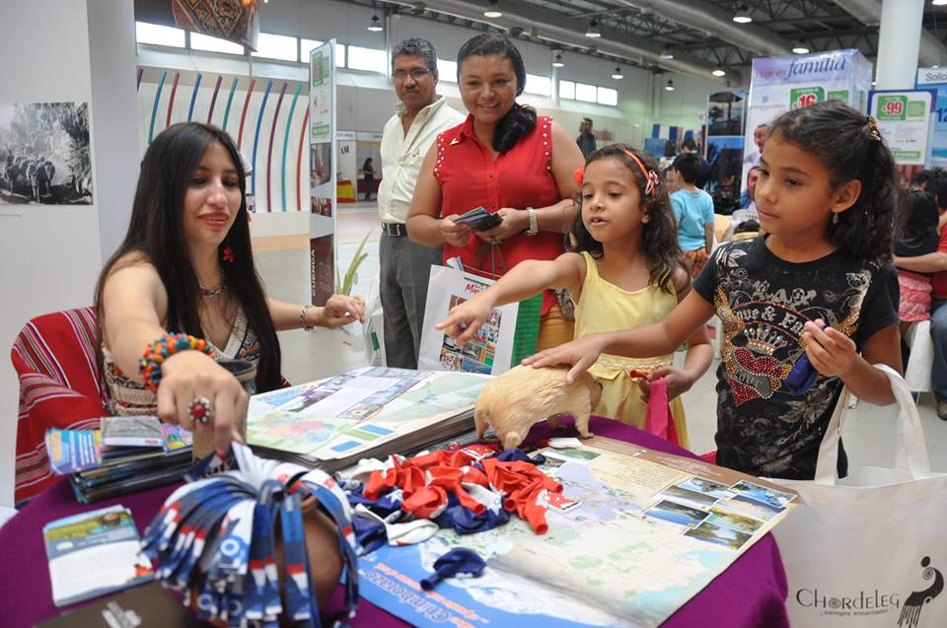
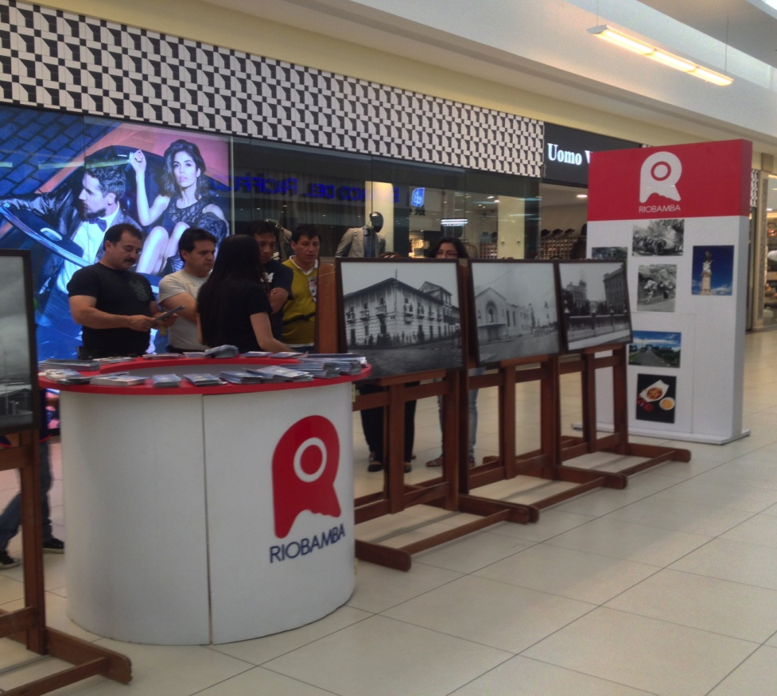
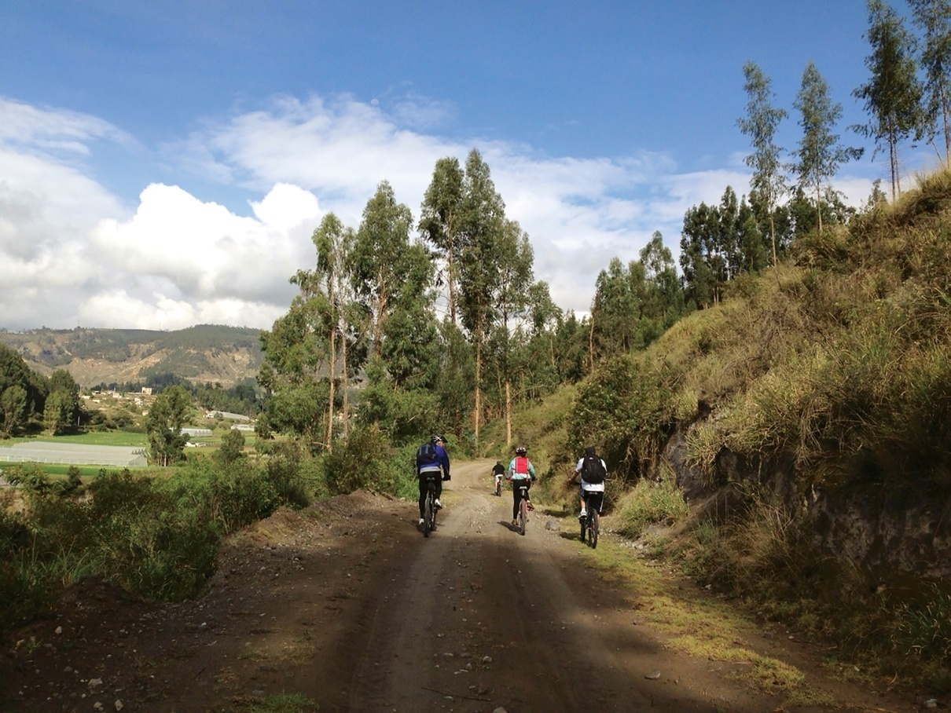
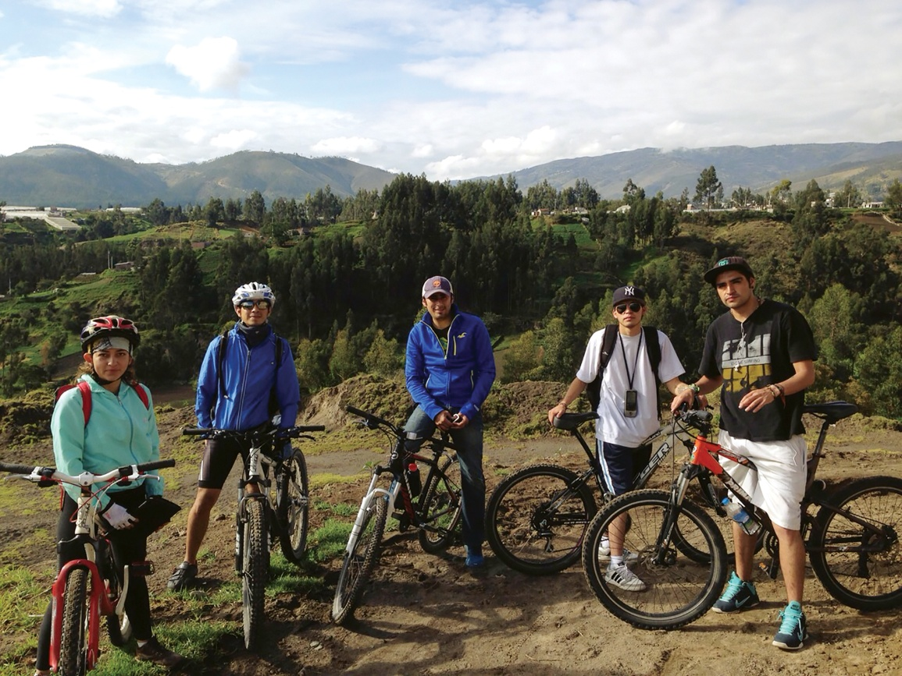
DESARROLLO ECONÓMICO
TURISMO SUSTENTABLE

Slide 31

ORDENAMIENTO TERRITORIAL

Slide 32
Ordenamiento Territorial
Inexistente Gestión Patrimonial
Catastro Desactualizado (1996)
Crecimiento desordenado e ilegalidad
Planificación estratégica obsoleta

Slide 33
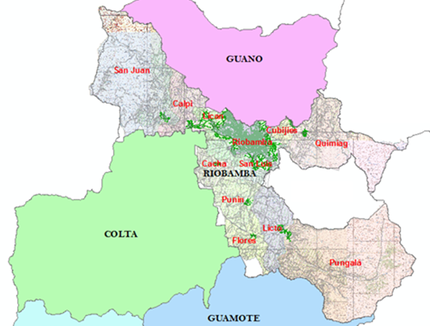
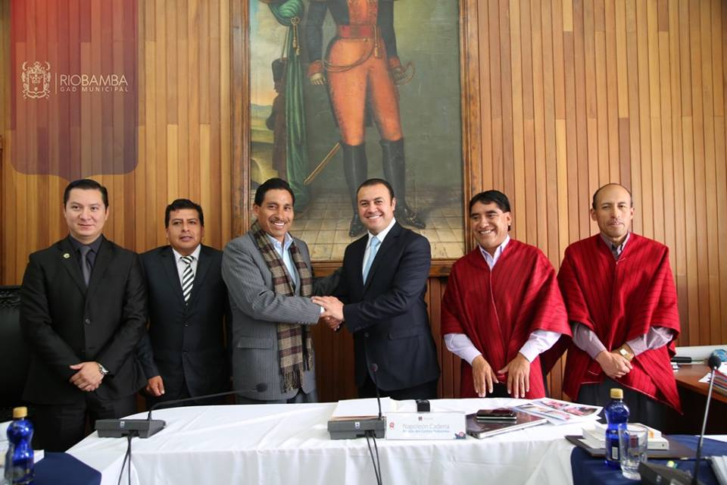
Gobierno Autónomo
Descentralizado Municipal
RIOBAMBA
SOLUCIÓN DE DIFERENDOS LIMÍTROFES
COLTA
GUANO
GUAMOTE
CHAMBO

Slide 34


Gobierno Autónomo
Descentralizado Municipal
RIOBAMBA
REGISTRO DE ÁREAS DE USO PÚBLICO
Regulado y registrado 240.000 m²

Slide 35
Gobierno Autónomo
Descentralizado Municipal
RIOBAMBA
CATASTRO – PLAN PILOTO
Contratación de consultoría del Plan Piloto del catastro multifinalitario del Cantón
Inversión: $70.083.89
4.000 beneficiarios directos, indirectamente toda la población del cantón Riobamba

Slide 36

Gobierno Autónomo
Descentralizado Municipal
RIOBAMBA
CATASTRO – PLAN PILOTO
Además está en trámite un crédito con el BDE para las áreas consolidadas por . Se cubrirán 7500 has. Y se estima pasar de 51.428 predios, a 90.000 en 2015

Slide 37

Gobierno Autónomo
Descentralizado Municipal
RIOBAMBA
VÍAS– AVENIDA ECUADOR
La Avenida Ecuador tiene una extensión de 2,8km. Se encuentra en etapa de diseño definitivo.

Slide 38



Gobierno Autónomo
Descentralizado Municipal
RIOBAMBA
PATRIMONIO
VACA CEBRA
ANTONIO JOSÉ DE SUCRE
ESTUDIOS VENUS
INTERVENCIONES TÉCNICAS CON SU RESPECTIVOS ESTUDIOS

Slide 39




Gobierno Autónomo
Descentralizado Municipal
RIOBAMBA
PATRIMONIO
PROYECTO DE MEJORAMIENTO DE LA IMAGEN URBANA DE LA CALLE PRIMERA CONSTITUYENTE ENTRE ESPEJO Y LARREA

Slide 40

Gobierno Autónomo
Descentralizado Municipal
RIOBAMBA
SEGURIDAD – ECU 911
240.000 usd

Slide 41

Gobierno Autónomo
Descentralizado Municipal
RIOBAMBA
SEGURIDAD CIUDADANA
Incremento del 31%

Slide 42

SUSTENTABILIDAD AMBIENTAL

Slide 43
Gobierno Autónomo
Descentralizado Municipal
RIOBAMBA
SEGURIDAD CIUDADANA
Sustentabilidad Ambiental
Botadero a cielo abierto (Porlón)
Limitado servicio de Recolección de desechos
Aguas servidas sin ningún tratamiento

Slide 44

Gobierno Autónomo
Descentralizado Municipal
RIOBAMBA
ESTERILIZACIÓN CANINA
Año 2012 y 2013
0
Año 2014
238

Slide 45

Gobierno Autónomo
Descentralizado Municipal
RIOBAMBA
ESTERILIZACIÓN CANINA
2012
Ordenanza Aprobada, sin financiamiento
Inversión Inicial 150.000 usd
Inicio construcción Junio 2015
Ubicado junto al parque ecológico
Notes:
Duplica la cantidad de parqueos disponibles en 45 plazas (100%)

Slide 46

Gobierno Autónomo
Descentralizado Municipal
RIOBAMBA
DESECHOS SÓLIDOS - ZONIFICACIÓN
Año 2013
55%
Año 2014
85%
3
2
1
5
4

Slide 47
Gobierno Autónomo
Descentralizado Municipal
RIOBAMBA
DESECHOS SÓLIDOS – CONTENERIZACIÓN
FASE 1
35
FASE 2
82
Incremento
134%
47 barrios incorporados al sistema

Slide 48
Gobierno Autónomo
Descentralizado Municipal
RIOBAMBA
DESECHOS SÓLIDOS – RECOLECCIÓN
Recolección en Parroquias rurales
Recolección mensual por parroquia rural
Administración anterior | Administración actual | Incremento
2 | 12 | 500%

Slide 49

Gobierno Autónomo
Descentralizado Municipal
RIOBAMBA
PARQUE AMBIENTAL AGROECOLÓGICO - RICPAMBA
ÁREAS
Parque botánico Nicho ecológico Mariposario
Acuario
Granja agroecológica
Vivero
Bosque nativo
Bosque de plantas exóticas
Área de camping Mirador
Chozón interpretativo
Áreas de recepción Administración
Bar cafetería
Se inauguró en Noviembre del 2014 y hasta Enero 2015 había recibido a 3000 visitantes, principalmente niños y niñas de escuelas.

Slide 50

DESARROLLO Y GESTIÓN MUNICIPAL

Slide 51
Desarrollo y Gestión Municipal
Estructura orgánica caduca
Gasto corriente superior al gasto de inversión
Falta de capacitación y equipamiento
Sesiones de Concejo fallidas
No existía Gobernabilidad
Gestión tecnológica deficiente
DESARROLLO
INSTITUCIONAL

Slide 52
Gobierno Autónomo
Descentralizado Municipal
RIOBAMBA
GESTIÓN MUNICIPAL – INCLUSIÓN LABORAL
Inclusión laboral de personas con discapacidad, pese a que la ley estipula un 4%, en el 2014 contamos con 4,9% de servidores públicos con discapacidad

Slide 53
Gobierno Autónomo
Descentralizado Municipal
RIOBAMBA
RECLASIFICACIÓN DEL PERSONAL

Slide 54
Gobierno Autónomo
Descentralizado Municipal
RIOBAMBA
CAPACITACIÓN
En el 2014 los eventos de capacitación se incrementaron en un 83% con respecto al 2013, mientras los beneficiaros se incrementaron en un 85%

Slide 55

Gobierno Autónomo
Descentralizado Municipal
RIOBAMBA
COMPRAS PÚBLICAS
Existe un incremento en el orden del 184% de los procedimientos de subasta inversa ejecutados en el 2014 frente al año 2013, y para el caso de obras un aumento del 8% frente al año base.

Slide 56

Gobierno Autónomo
Descentralizado Municipal
RIOBAMBA
DESECHOS SÓLIDOS – RECOLECCIÓN
El presupuesto para realizar estudios y consultorías se incrementó trascendentalmente en el orden del 1468,8%.

Slide 57
Gobierno Autónomo
Descentralizado Municipal
RIOBAMBA
ORDENANZAS - LEGISLACIÓN
ORDENANZAS
Regulación de sesiones de Concejo Municipal
Sistema de Participación ciudadana
Sistema de protección de Derechos
Reforma al PDOT
Derogatoria a la Estructura Orgánica
Aplicación del Plan de Ordenamiento Urbano

Slide 58
Gobierno Autónomo
Descentralizado Municipal
RIOBAMBA
SESIONES DE CONCEJO

Slide 59


Gobierno Autónomo
Descentralizado Municipal
RIOBAMBA
TRABAJADORES – RÉGIMEN LABORAL
Equilibramos los techos salariales de los trabajadores.
Los siete días de trabajo sin descanso son remplazados por cinco días laborables con ocho horas de jornadas diarias.
Se han firmado 39 contratos indefinidos, con trabajadores que sufren alguna discapacidad , o tienen un hijo con discapacidad. 31 personas con discapacidad, 5 con hijos que la padecen y 3 con enfermedades catastróficas.

Slide 60
Gobierno Autónomo
Descentralizado Municipal
RIOBAMBA
ZONAS WI-FI
No. | Implementación de 8 zonas wifi gratuitas
1 | Parque Guayaquil (Infantil)
2 | Parque Pedro Vicente Maldonado
3 | Parque Sucre
4 | Parque de la Madre
5 | Plaza Eloy Alfaro:
6 | Mercado La Merced:
7 | Parque Agro Ecológico Ricpamba
8 | Terminal Terrestre Interprovincial
Proyecto desarrollado en 2014, implementación por fases en el año 2015
Inversión :
$ 75.000
Dólares
Beneficiarios
184.388
Personas

Slide 61

DESARROLLO INSTITUCIONAL
COOPERACIÓN INTERINSTITUCIONAL

Slide 62

PARTICIPACIÓN CIUDADANA, TRANSPARENCIA Y RENDICIÓN DE CUENTAS

Slide 63
Participación social limitada o nula
Escasa vinculación con la colectividad
Poco Acceso a la información
Participación Ciudadana, Transparencia y Rendición de Cuentas
PARTICIPACIÓN
CIUDADANA y TRANSPARENCIA

Slide 64

PARTICIPACIÓN SOCIAL Y TRANSPARENCIA
MUNICIPIO DE PUERTAS ABIERTAS
De Mayo a Diciembre del 2014 hemos realizado 994 audiencias con dirigentes barriales, líderes comunitarios y ciudadanos para brindar alternativas de solución a sus problemas más comunes; entre ellos: vialidad, agua potable, espacios de recreación, entre otros. En ese mismo periodo en el año 2013, la administración anterior realizó 224 audiencias.
Notes:
343% màs

Slide 65



PARTICIPACIÓN SOCIAL Y TRANSPARENCIA
ELABORACIÓN PARTICIPATIVA DEL PDYOT
Se han realizado 46 asambleas locales, en parroquias urbanas y rurales, 15 reuniones institucionales y 6 sesiones con grupos de atención prioritaria. Durante la administración anterior se realizaron 2 asambleas y 8 mesas de trabajo.

Slide 66

PARTICIPACIÓN SOCIAL Y TRANSPARENCIA
TRANSMISIÓN DE SESIONES DE CONCEJO
34 sesiones ordinarias y 12 extraordinarias
Todas las sesiones de Concejo Cantonal son transmitidas en internet vía streaming para que todos los ciudadanos puedan evidenciar el desarrollo y progreso de la gestión municipal.
www.gadmriobamba.gob.ec

Slide 67

PARTICIPACIÓN SOCIAL Y TRANSPARENCIA
SILLA VACÍA
Esta herramienta la utilizan representantes o delegados de la ciudadanía, organizaciones sociales, barriales para ser parte de los debates y la toma de decisiones en la gestión de nuestra administración

Slide 68
TRANSPARENCIA: Parque automotor
La adquisición de las seis unidades representa en promedio una reducción individual del 4% de su costo con respecto al contrato anterior, con el adicional que son camiones de mayor potencia, prestación y tecnología. El monto total de la compra asciende a USD. 2’233.268 con un ahorro respecto al presupuesto referencial de USD. 126.732.

Slide 69

TRANSPARENCIA: Contenedores de carga lateral
El contrato actual presenta mejoras sustanciales en cuanto a reducción de costos, origen, tratamiento y ensamblaje con pintura de fábrica de los contenedores.
Representando un ahorro en precio unitario del 7% y un global de $72.048 USD.
DESCRIPCION | P.UNITARIO ADMNISTRACION ANTERIOR 2012 | P. UNITARIO ADMINISTRACION ACTUAL 2014 | DIFERENCIA EN PRECIO DEL CONTRATO
CONTENEDORES METALICOS DE CARGA LATERAL | $ 2.024,10 | $ 1.880,00 | $ 72.048,80

Slide 70

PARTICIPACIÓN SOCIAL Y TRANSPARENCIA
LÍNEA GRATUITA 1800 - 141516
Este servicio permite canalizar sugerencias, denuncias y reclamos, por lo que ahora cuenta con un profesional que atiende un aproximado de 20 llamadas diarias y de las cuales han sido resueltas en promedio un 87%.

Slide 71

COMPETENCIAS ASUMIDAS

Slide 72
DIRECCIÓN DE MOVILIDAD, TRÁNSITO Y TRANSPORTE
Competencias: Aprobación y entrega de títulos habilitantes, matriculación y revisión técnica vehicular.
ANT Chimborazo | Dirección de Movilidad GADMR
3 ventanillas Riobamba | 6 ventanillas
1 ventanilla Alausì
3 revisores vehiculares Riobamba | 5 Revisores vehiculares
1 revisor vehicular Alausí
64 matriculas con especie por dìa | 141 matriculas con especie por dìa
134 matriculas sin especie por dìa | 178 matriculas sin especie por dìa
3-5 minutos por usuario | 3-5 minutos por usuario
225 revisiones particulares día | 300 revisiones particulares día

Slide 73

NUEVA DIRECCIÓN DE MOVILIDAD,
TRÁNSITO Y TRANSPORTE
Se tramitan en promedio 450 matrículas / día
ANT transfiere títulos habilitantes el lunes 29 de septiembre, se empieza a despachar desde el miércoles 1 de octubre.
Matriculación se recibe el 27 de Enero y se brinda atención permanente desde el lunes 2 de febrero.

Slide 74
NUEVA DIRECCIÓN DE MOVILIDAD,
TRÁNSITO Y TRANSPORTE
ANT transfiere títulos habilitantes el lunes 29 de septiembre, se empieza a despachar desde el miércoles 1 de octubre.
Matriculación se recibe el 27 de Enero y se brinda atención permanente desde el lunes 2 de febrero.
Alargue de ruta de bus urbano para la parroquia Calpi | 1600 habitantes de la parroquia beneficiados
Alargue de ruta de bus urbano en la parroquia Licán | 2112 habitantes beneficiados

Slide 75

CUERPO DE BOMBEROS DEL GADMR
Competencia: Gestión de los Servicios de Prevención, protección, socorro y extinción de incendios
Resolución CNC-0010-2014 del Consejo Nacional de Competencias se expide la regulación de la competencia. 12 de Diciembre 2014
Ordenanza que norma la Adscripción de Cuerpo de Bomberos de Riobamba al GADMR y establece su estructura y funcionamiento. 10 de febrero 2015
Siguiente paso: Operativizar competencia mediante un plan estratégico
Se estima invertir en el 2015 un presupuesto de 2784833,92 usd, originado sólo por las recaudaciones del Cuerpo de Bomberos.

Slide 76

GESTIÓN FINANCIERA

Slide 77
PRESUPUESTO
Se ha logrado revertir la composición del presupuesto, por primera vez la inversión supera con el 57,30% al gasto corriente 42,70%

Slide 78

Se invierte la lógica de asignación presupuestaria, y en lugar de definir proyectos en función a los techos presupuestarios, ahora, los recursos son asignados en función de los proyectos priorizados.

Slide 79


PRESUPUESTO ASIGNADO A LAS PARROQUIAS RURALES

Slide 80

Gobierno Autónomo
Descentralizado Municipal
RIOBAMBA
CONTEXTO
EVALUACIÓN PRESUPUESTARIA A TRAVÉS DEL TIEMPO
PRESUPUESTO
39,009,972.68
GASTADO
45.76%
PERIODO
12 MESES
AÑO
2010
2011
2012
2013
56,781,393.30
63,329,814.48
62,579,703.28
56.84%
48.39%
45.19%
12 MESES
12 MESES
12 MESES
PROMEDIO MES
3.81%
4.73%
4.03%
3.76%
Notes:
Dificultades y Problemas detectados en la anterior Administración en Participación Social, Transparencia y Rendición de Cuentas

Slide 81
Gobierno Autónomo
Descentralizado Municipal
RIOBAMBA
CONTEXTO
4 DE MESES DE EJECUCIÓN UNA VEZ APROBADO EL PRESUPUESTO 2014
PRESUPUESTO FINAL
GASTADO
PERIODO
4 MESES
AÑO
2014
71.175.643,69
37.71%
PROMEDIO MES
9.42%
Promedio de ejecución 4 años anteriores | En 4 meses | 98%
27.378.772,68 | 26.839.252,42
Notes:
Dificultades y Problemas detectados en la anterior Administración en Participación Social, Transparencia y Rendición de Cuentas

Slide 82

OBRA PÚBLICA

Slide 83


OBRA PÚBLICA

Slide 84

OBRA PÚBLICA, ADOQUINADO
Sectores que han sido adoquinados:
Barrio Corazón de Riobamba
Barrio los Álamos 3
Barrio Chuipe – Punín
Barrio Los Altares
Barrio Lourdes Bajo
Riobamba Norte 3 etapa
Barrio San Francisco de Asís - Yaruquíes
Barrio San Antonio de Yaruquíes
Calle adyacente a la línea férrea entre Av. La Prensa y calle Epiclachima
Barrio Geranios del Sur
Barrio San Rafael 3

Slide 85



FIRMA DE CONTRATOS EN BARRIOS

Slide 86


Gobierno Autónomo
Descentralizado Municipal
RIOBAMBA
MINGAS DOMINICALES
Año 2014
28 Mingas Dominicales,
5600 familias atendidas
Años 2012 y 2013
No se realizó esta actividad

Slide 87


MINGAS EN PARROQUIAS RURALES
Se realizaron 11 Mingas Comunitarias Parroquiales atendiendo a las siguientes parroquias:
Cacha
Punín
Flores
Licto
Licán
San Juan
San Luis
Quimiag
Calpi
CubijÍes
Pungalá
Se beneficiaron 6000 familias aproximadamente

Slide 88

AGUA POTABLE

Slide 89
INVERSIÓN EN AGUA POTABLE
INVERSION PARA LA CONSTRUCCION DE BATERIA DE POZOS Y MEJORAMIENTO DE RESERVAS
FINANCIAMIENTO BANCO DEL ESTADO | $ 3.136.410,00
CONTRAPARTE GADMR | $ 544.195,20
TOTAL | $ 3.680.605,20
PERFORACION DEL POZO 21 DE ABRIL (POZO YAKU)
PERFORACION DEL POZO EN PISCIN (POZO PUKYU)
PERFORACION DEL POZO MALDONADO (POZO TAMIYA)
PERFORACION DEL POZO JOSE LASCANO (POZO PAKCHA)
EQUIPAMIENTO DEL POZO LOS ANGELES
MEJORAMIENTO Y OPTIMIZACION DE RESERVAS

Slide 90
TRABAJO CONJUNTO
GADMR-EMAPAR
TRANSFERENCIA POR PARTE DEL GADMR A EP EMAPAR
PROYECTO | MONTO
Aislamiento de redes antiguas | 769502,45
Optimización de redes de agua potable | 158819,76
Aislamiento definitivo de acometidas | 403846,85
Equipamiento de pozo de hierbas | 253876,61
Construcción e instalación de 3000 rejillas | 209500,00
Suministro de 500 tapas de Hierro Dúctil | 110000,00
Construcción de alcantarillado pluvial calle BuluBulu | 194454,33
TOTAL | 2100000,00

Slide 91

INVERSIÓN EN AGUA POTABLE Y ALCANTARILLADO
TOTAL INVERSION EN PROYECTOS DE SANEAMIENTO (AGUA POTABLE Y ALCANTARILLADO)
AÑO | MONTO
2013 | 2100000,00
2014 | 12938606,40
2014 | 2’100000,00 | TRANSFERENCIA PARA OBRAS
 | 3’680605,20 | PRESTAMO BEDE PARA OBRAS
 | 641661,90 | ALCANTARILLADOS BARRIOS
 | 4’973310,97 | COLECTOR PANAMERICANA
 | 1’543028,29 | COLECTOR SAN LUIS

Slide 92
¡CUMPLIMOS!

Slide 93


